Slide 1

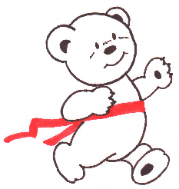

Региональный слет
инструкторов по физической культуре
дошкольных образовательных организаций
Ярославской области
3 июня 2020 года
Цель Слета: развитие кадрового потенциала системы дошкольного образования Ярославской области, совершенствование профессионального и методического мастерства инструкторов по физической культуре дошкольных образовательных организаций

Slide 2


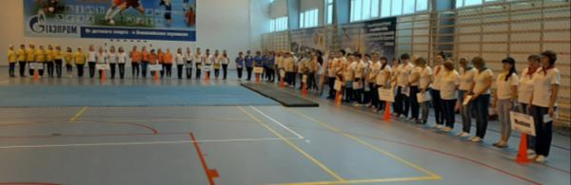

Межмуниципальные мероприятия РМО ИФКДОО
Открытая межмуниципальная спортивно-интеллектуальная игра-викторина «ФизкультБой»
1 ноября 2019 года
Целью проведения Игры-викторины является: повышение профессионального мастерства и развитие интеллектуального и творческого потенциала педагогов.
Место проведения – ФОК «ГЛАДИАТОР» г. Мышкин ул. Газовиков, д.13
Побороться за победу в игре-викторине приехали 10 команд от муниципальных образований Ярославской области: «Оптимисты» (Мышкинский МР), «Пер@цы в кедах» (г.о. Переславль-Залесский), «ТутСпорт» (Тутаевский МР), «РИФ» (г.о. Рыбинск), «Пять с плюсом» (Ростовский МР) «Некрасовские здрайверы» (Некрасовский МР), «Охотницы за удачей» (Ярославский МР) и три команды из г.о. Ярославля - «Ярославичи», «Зажигалочки», «Радуга».

Slide 3

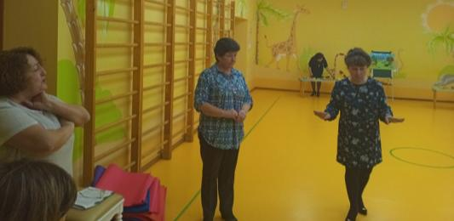
Межмуниципальные мероприятия РМО ИФКДОО
Межмуниципальный семинар «Интегрированные подходы в проведении занятий
по физической культуре»
29 ноября 2019 года
Место проведения – МДОУ «Детский сад №5 СЕРПАНТИН» г. Ростов
22 инструктора по физической культуре ДОО Ростовского и Ярославского муниципального района.
Цель семинара: повышение профессиональной компетентности инструкторов по физической культуре дошкольных образовательных организаций в области физического развития дошкольников через применение современных образовательных технологий (обмен педагогическим опытом).

Slide 4

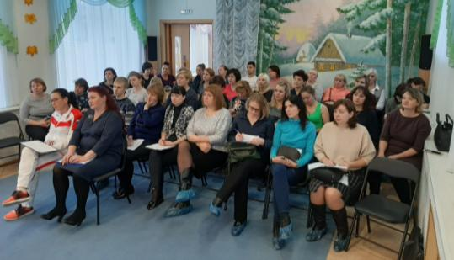
Межмуниципальные мероприятия РМО ИФКДОО
Мастер-класс «Система работы педагогов ДОУ по подготовке детей
старшего дошкольного возраста к сдаче норм ВФСК ГТО первой ступени»
5 декабря 2019 года
Место проведения – МДОУ «Детский сад №183» г. Ярославль
В мастер-классе приняли участие 36 педагогов из 10 муниципальных образований (г. Переславль-Залесский, г. Рыбинск, г. Ярославль, Большесельский, Даниловский, Некрасовский, Пошехонский, Ростовский, Рыбинский, Тутаевский муниципальный район).

Slide 5
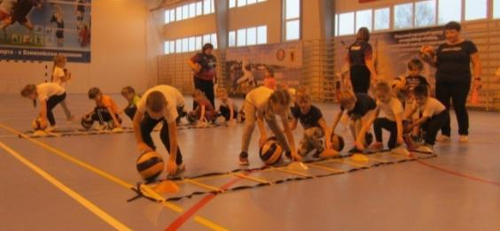
Межмуниципальные мероприятия РМО ИФКДОО
Мастер-класс «Использование координационных лесенок на занятиях по физической культуре и при организации самостоятельной двигательной деятельности детей»
5 декабря 2019 года
Цель: презентация методов и приёмов использования координационных лестниц..
Место проведения – ФОК «ГЛАДИАТОР» г. Мышкин ул. Газовиков, д.13
Опыт своей работы представили инструктора по физической культуре г. Ярославля: Дедюлина Л.И.
и Андрияш С.А. для педагогов дошкольных образовательных организаций Мышкинского муниципального района.

Slide 6

Межмуниципальные мероприятия РМО ИФКДОО
Участие во Всероссийской научно-практической конференции
«Традиции и инновации физического воспитания обучающихся образовательных организаций»
20 марта 2020 года
Инициатором проведения конференции выступила кафедра физической культуры, спорта и адаптивного физического воспитания Вологодского государственного университета.
Секция 1 «Актуальные проблемы физического воспитания в дошкольных образовательных организациях»:
Андрияш С.А., Дедюлина Л.И. (Россия, Детский сад № 110; Детский сад № 44, г. Ярославль) ИСПОЛЬЗОВАНИЕ УПРАЖНЕНИЙ С МЯЧОМ И НА КООРДИНАЦИОННОЙ ЛЕСТНИЦЕ ДЛЯ ФИЗИЧЕСКОГО ЗДОРОВЬЯ ДОШКОЛЬНИКОВ В УСЛОВИЯХ ДОУ
Арсеньева Л.Ю. (Россия, Детский сад № 29, Ярославская область, г. Рыбинск) СИСТЕМА ОЦЕНКИ КАЧЕСТВА ОБРАЗОВАНИЯ В ДОШКОЛЬНОЙ ОБРАЗОВАТЕЛЬНОЙ ОРГАНИЗАЦИИ ПО ФИЗИЧЕСКОМУ РАЗВИТИЮ
Арсеньева Л.Ю. (Россия, Детский сад № 29, Ярославская область, г. Рыбинск) ПРОЕКТНАЯ ДЕЯТЕЛЬНОСТЬ В ОЛИМПИЙСКОМ ОБРАЗОВАНИИ ДОШКОЛЬНИКОВ
Жукова Т.А., Савватеева Д.А., Зайцева А.С. (Россия, Детский сад № 112, г. Ярославль) РАЗВИТИЕ СИСТЕМЫ ДЕТСКО-РОДИТЕЛЬСКИХ УНИВЕРСИТЕТОВ В РАМКАХ ВЗАИМОДЕЙСТВИЯ УЧРЕЖДЕНИЙ ДОШКОЛЬНОГО ОБРАЗОВАНИЯ ЧЕРЕЗ ОРГАНИЗАЦИЮ МАССОВЫХ ФИЗКУЛЬТУРНЫХ МЕРОПРИЯТИЙ
Румянцева В.С. (Россия, Детский сад № 16, г. Ярославль) ИСПОЛЬЗОВАНИЕ НЕТРАДИЦИОННОГО ОБОРУДОВАНИЯ ДЛЯ ЗАНЯТИЙ ФИЗИЧЕСКОЙ КУЛЬТУРОЙ В ДЕТСКОМ САДУ
Щербак А.П. (Россия, Институт развития образования, г. Ярославль) ОРГАНИЗАЦИЯ РЕГИОНАЛЬНЫХ СЛЕТОВ ИНСТРУКТОРОВ ПО ФИЗИЧЕСКОЙ КУЛЬТУРЕ ДЛЯ КООРДИНАЦИИ ДЕЯТЕЛЬНОСТИ ПО РЕШЕНИЮ АКТУАЛЬНЫХ ПРОБЛЕМ ФИЗИЧЕСКОГО ВОСПИТАНИЯ ДЕТЕЙ

Slide 7

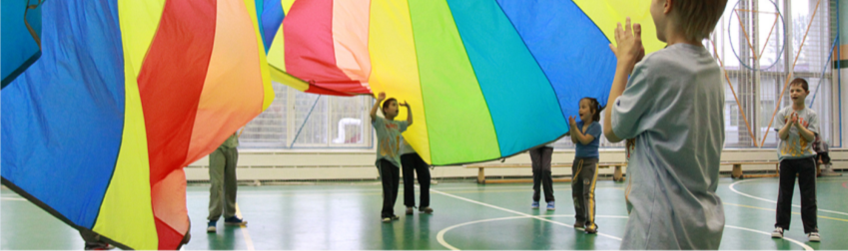
Межмуниципальные мероприятия РМО ИФКДОО
Участие в вебинарах по адаптивной физической культуре
21 апреля - 15 июня 2020 года
Инструкторы по физической культуры ДОО Ярославской области осуществляют
дополнительное профессиональное образования, участвуя в вебинарах по адаптивной физической культуре.
Вебинары проводятся в рамках физкультурно-оздоровительная программы благотворительного фонда «Дом Роналда Макдоналда» .

Slide 8

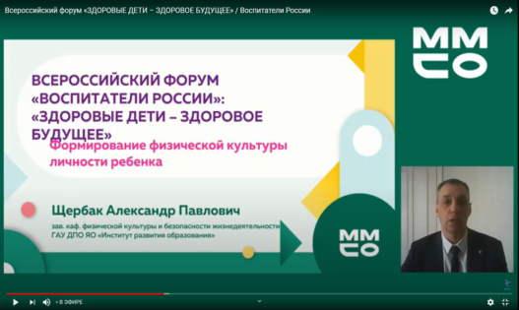
Межмуниципальные мероприятия РМО ИФКДОО
Участие в VII Всероссийском онлайн форуме-конференции «Воспитателей России»
по теме «Здоровые дети – здоровое будущее» в рамках Московского международного салона образования.
27 апреля 2020 года
Организатор – Всероссийская общественная организация содействия развитию профессиональной сферы дошкольного образования «Воспитатели России» при поддержке Фонда президентских грантов провела
Участвовал 341 педагогов Ярославской области.
Одним из спикеров форума выступил заведующий кафедрой физической культуры и безопасности жизнедеятельности ГАУ ДПО ЯО ИРО Щербак А.П. с темой «Формирование физической культуры личности ребенка»

Slide 9

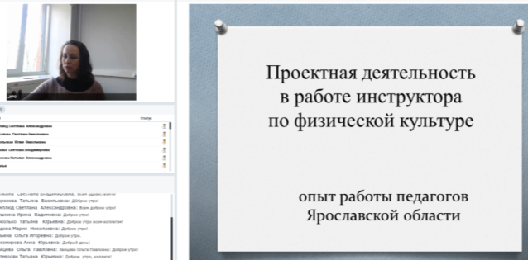
Межмуниципальные мероприятия РМО ИФКДОО
Вебинар «Обобщение опыта и перспектив проектной деятельности
по организации двигательной активности детей в современных условиях»
20 мая 2020 года
Организатор – кафедра физической культуры и безопасности жизнедеятельности ГАУ ДПО ЯО ИРО
В вебинаре приняли участие
89 педагогов Ярославской области (г. Ярославль, г. Рыбинск, г. Переславль-Залесский, Даниловский, Любимский, Мышкинский, Некрасовский, Ростовский, Тутаевский, Угличский муниципальные районы)
и 8 педагогов Московской области.

Slide 10
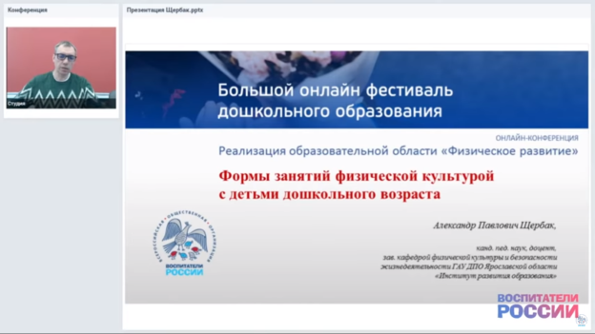
Межмуниципальные мероприятия РМО ИФКДОО
Участие в большом онлайн-фестивале «Реализация образовательной области «Физическое развитие»».
27 мая 2020 года
Организатор – Всероссийская общественная организация содействия развитию профессиональной сферы дошкольного образования «Воспитатели России» при поддержке Фонда президентских грантов провела
В онлан-режиме к фестивалю подключилось 8500 педагогов, среди которых были педагоги Ярославской области. К 1 июня общее количество просмотров составило более 70000.

Slide 11

Межмуниципальные мероприятия РМО ИФКДОО
Участие в опросе "Что мы знаем о Великой Отечественной войне"
09 января – 15 февраля 2020 года
Организатор – РОССИЙСКОЕ ОБЩЕСТВО СОЦИОЛОГОВ
Исследование проводится раз в пять лет, чтобы проследить как меняется отношение и память о войне и скорректировать образовательную политику государства.
Приняло участие 206 педагогов Ярославской области.

Slide 12
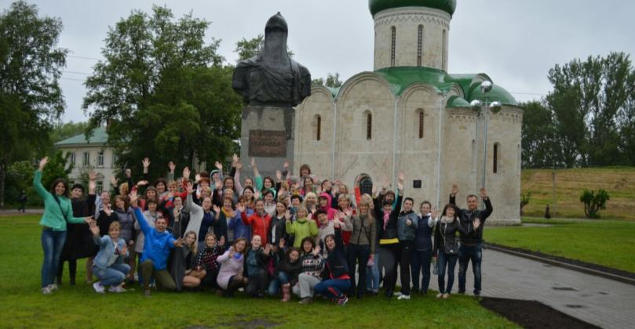

Презентации лучших муниципальных мероприятий ИФК ДОО
Делай с нами, делай как мы, делай лучше нас!

Slide 13
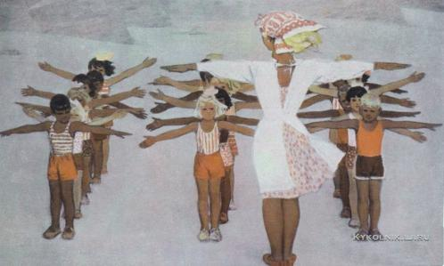
Представители РМО «ИФКДОО»
Барашкова Татьяна Сергеевна – Угличский муниципальный р-н
Баркова Светлана Борисовна – Большесельский муниципальный р-н
Васильева Елена Юрьевна – г. Ярославль, Красноперекопский р-н
Васильева Юлия Андреевна - Гаврилов-Ямский муниципальный р-н
Вежливцева Ирина Витальевна - г. Ярославль, Ленинский и Кировский р-н,
Дедюлина Лариса Игоревна – г. Ярославль, Заволжский р-н,
Дмитриева Ирина Вячеславовна – Ростовский муниципальный р-н,
Доколько Татьяна Юрьевна – г. Переславль-Залесский,
Зайцева Любовь Владимировна – Рыбинский муниципальный р-н,
Зайцева Ольга Павловна – Даниловский муниципальный р-н,
Маркова Елена Юрьевна – г. Рыбинск,
Николаева Татьяна Николаевна – Тутаевский муниципальный р-н,
Пагина Елена Николаевна – г. Ярославль, Дзержинский р-н,
Самойлова Елена Владимировна - Любимский муниципальный р-н
Смирнова Анна Владимировна – Ярославский муниципальный р-н,
Татевосян Татьяна Юрьевна – Некрасовский муниципальный р-н,
Тюрина Татьяна Николаевна – Мышкинский муниципальный р-н,
Фролова Наталья Валентиновна – Некоузский муниципальный р-н,
Щукина Светлана Ференцевна – Борисоглебский муниципальный р-н,
Яковлева Елена Дмитриевна - Пошехонский муниципальный р-н

Slide 14
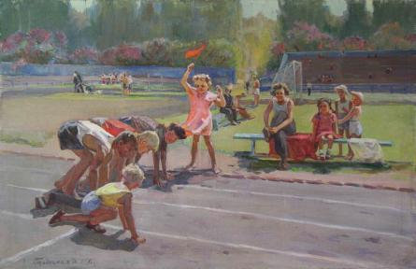
Методический совет РМО «ИФКДОО» на 2020-2021 учебный год
1. Щербак Александр Павлович (к.п.н., доцент, заведующий кафедрой физической культуры и безопасности жизнедеятельности ГАУ ДПО ЯО ИРО) – руководитель методического совета
2. Смирнов Евгений Анатольевич (к.п.н., ст. преподаватель кафедры дошк. педагогики и психологии ЯГПУ им. К.Д. Ушинского)
3. Арсеньева Любовь Юрьевна (инструктор по ФК высшей квалификационной категории МДОУ д/с 29 г. Рыбинск)
4. Васильева Елена Юрьевна (инструктор по ФК высшей квалификационной категории МДОУ д/с № 210 г. Ярославль, магистр психологии, мастер спорта)
5. Дмитриева Ирина Вячеславовна (инструктор по ФК высшей квалификационной категории МДОУ д/с 23, руководитель МО Ростовского муниципального р-на)
6. Доколько Татьяна Юрьевна (инструктор по ФК высшей квалификационной категории МДОУ «Колокольчик», руководитель МО г. Переславль-Залесский)
7. Николаева Татьяна Николаевна (инструктор по ФК высшей квалификационной категории МДОУ д/с 5 «Радуга», руководитель МО Тутаевского муниципального р-н, кандидат в мастера спорта)
8. Пагина Елена Николаевна (инструктор по ФК высшей квалификационной категории МДОУ д/с 183, руководитель МО Дзержинского р-на г. Ярославль)
9. Татевосян Татьяна Юрьевна (инструктор по ФК первой квалификационной категории МБДОУ д/с 1 «Солнышко» Некрасовского муниципального р-на)

Slide 15
Награждение активных участников РМО «ИФКДОО» за 2019-2020 учебный год
Приказ ГАУ ДПО ЯО ИРО от 27.05.2020 № 01-03/242
Объявлена благодарность за эффективную организацию межмуниципальных мероприятий в 2019-2020 учебном году:
- Андрияш Светлане Александровне (инструктор по физической культуре МДОУ "Детский сад № 110" г. Ярославль),
- Арсеньевой Любови Юрьевне (инструктор по физической культуре МДОУ д/с № 29 г. Рыбинск),
- Беляковой Веронике Валерьевне (инструктор по физической культуре МДОУ «Детский сад № 235» г. Ярославль),
- Васильевой Елене Юрьевне (инструктор по физической культуре МДОУ «Детский сад № 210» г. Ярославль),
- Галактионовой Елене Александровне (ст. воспитатель МДОУ «Детский сад № 183» г. Ярославль),
- Дедюлиной Ларисе Игоревне (инструктор по физической культуре МДОУ «Детский сад № 44» г. Ярославль),
- Дмитриевой Ирине Вячеславовне (инструктор по физической культуре МДОУ д/с № 23 Ростовского муниципального р-на),
- Доколько Татьяне Юрьевне (инструктор по физической культуре МДОУ «Колокольчик» г. Переславль-Залесский),
- Зубовой Нине Алексеевне (инструктор по физической культуре МДОУ «Детский сад № 5 «Серпантин» Ростовского МР),
- Колесниковой Анне Сергеевне (инструктор по физической культуре МДОУ «Детский сад № 126» г. Ярославль),
- Куницыной Ирине Владимировне (воспитатель МДОУ «Детский сад № 109» г. Ярославль),
- Лысяной Ольге Викторовне (инструктор по физической культуре МДОУ д/с № 83 г. Рыбинск),
- Пагиной Елене Николаевне (инструктор по физической культуре МДОУ «Детский сад № 183» г. Ярославль),
- Первунинской Елене Николаевне (заведующий МДОУ «Детский сад № 183» г. Ярославль),
- Смирновой Анне Владимировне (ст. воспитатель, инструктор по физической культуре МДОУ д/с № 5 «Гнездышко» ЯМР),
- Тюриной Татьяне Николаевне (инструктор по физической культуре МДОУ д/с «Росинка»Мышкинского муниципального р-на),
- Широковой Сабине Гусамеддиновне (воспитатель МДОУ «Детский сад № 5 «Серпантин» Ростовского муниципального р-на),
- Шустовой Наталье Юрьевне (ст. воспитатель МДОУ «Детский сад №130» г. Ярославль).

Slide 16
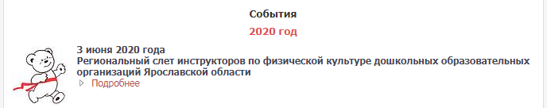


http://www.iro.yar.ru/index.php?id=2285

